Slide 1
Lab – genetisk test

Slide 2
Plan
Dagens figur
Lab og databehandling

Slide 3
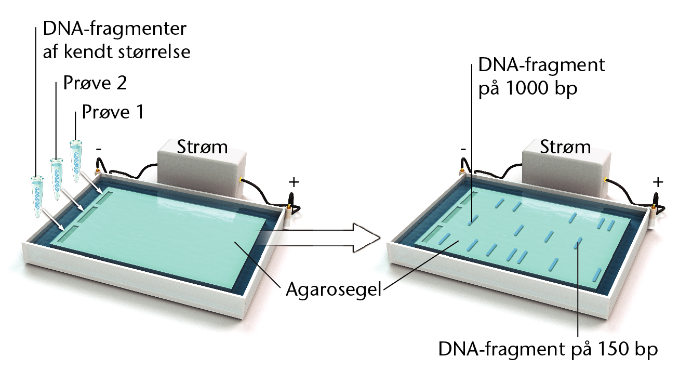
Dagens figur
Først isoleres, oprenses og kopieres DNA.
Restriktionsenzym genkender en specifik sekvens og klipper DNA’et i stykker her.
DNA-stykkerne adskilles ved gelelektroforese.
Båndmønstret kan fortolkes.
Forklar, hvad gelelektroforese er, og hvordan det udføres.

Slide 4
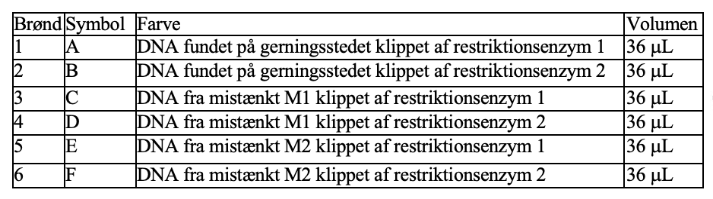
DNA-prøver i forsøget

Slide 5
Hvordan foregår gelelektroforese i praksis?
https://www.youtube.com/watch?v=lgmq_HsuZIU

Slide 6
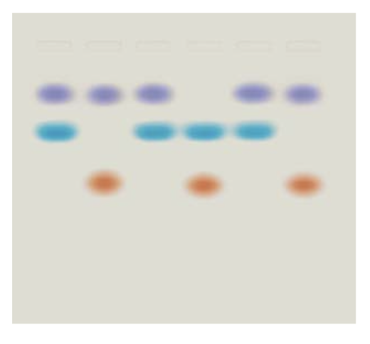
Resultater
Hvem har været på gerningsstedet?
1 2 3 4 5 6

